Slide 1
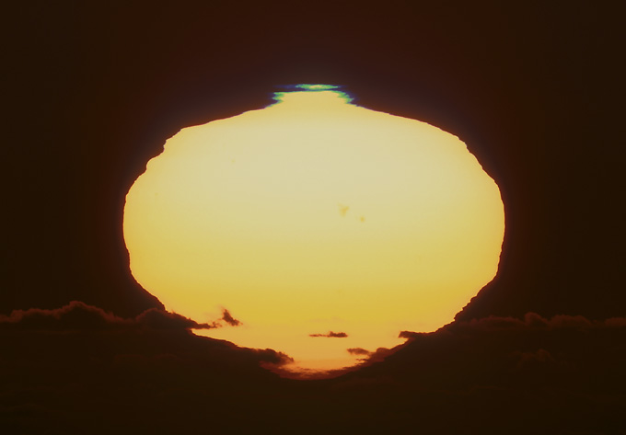
Как воспевают Солнце!

Slide 2
Ещё в древности люди, глядя на Солнце, задумывались о том, что оно из себя представляет и даже обожествляли его.

Slide 3
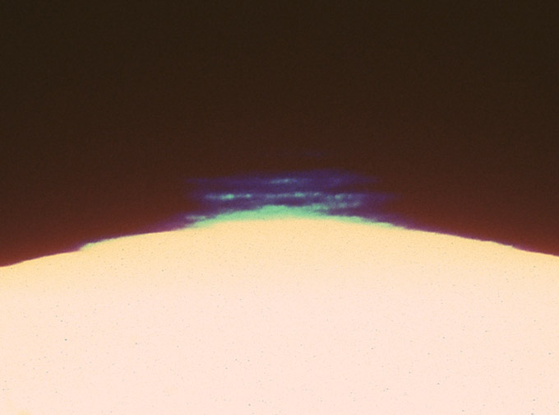
Например:
В древнем Египте главным Богом являлся
Бог солнца – Ра.
Ра почитали в Египте в качестве
солнечного божества с древних времён
Он возглавлял иерархию богов

Slide 4
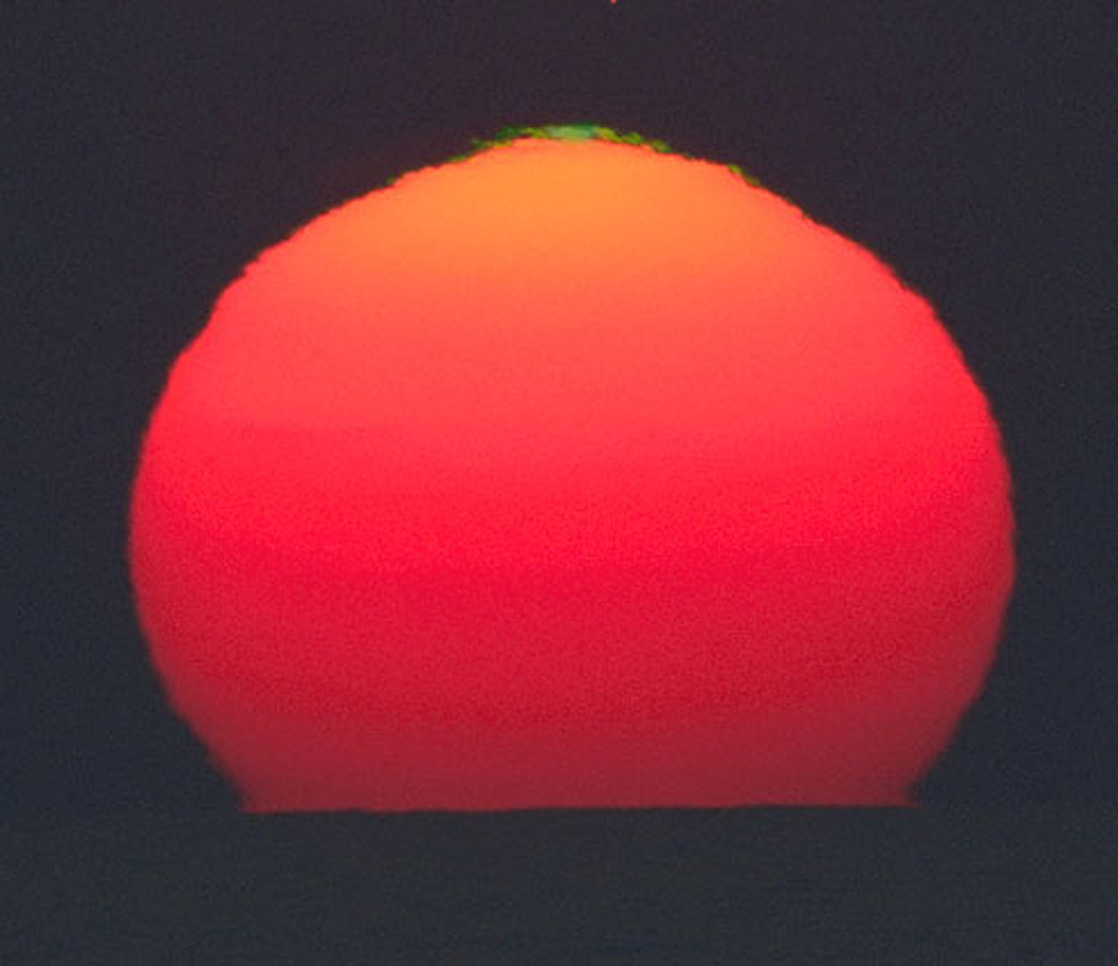
В славянской мифологии солнечные божества так же назывались по разному:
Сварог
Дажьбог
Хоре
Ялори

Slide 5
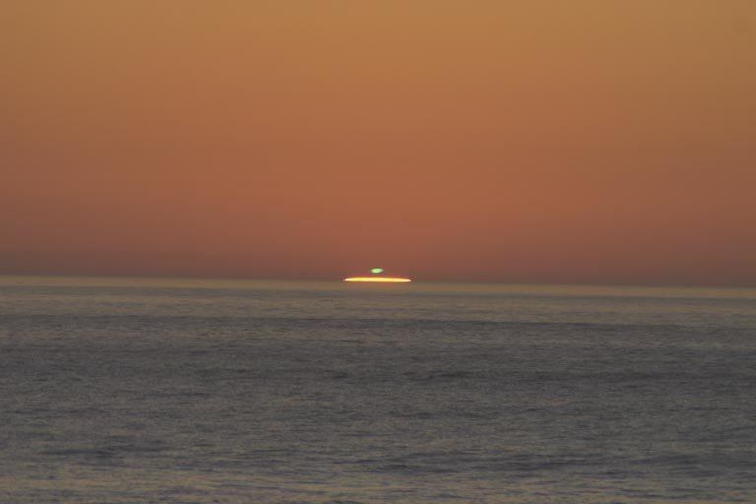
ГРЕЧЕСКАЯ МИФОЛОГИЯ:
Гелиос - бог солнца (или само солнце)

Slide 6
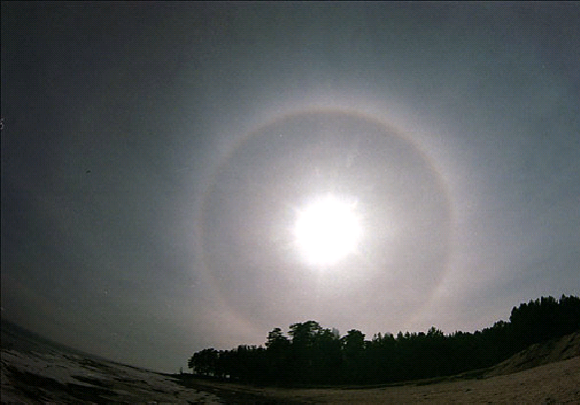
Так же солнце воспевалось и в народном творчестве например:
Сито свито золотом покрыто, кто взглянет тот заплачет.
Что без крыльев летит и без огня горит.
Что выше леса, краше света без огня горит. и т.д.

Slide 7

Кроме этого оно воспевалось в детских сказках например:
Сказка Корнея Чуковского «Краденое Солнце»
Рады зайчики и белочки
Рады мальчики и девочки,
Обнимают и целуют косолапого:
«Ну, спасибо тебе, дедушка, за солнышко!

Slide 8
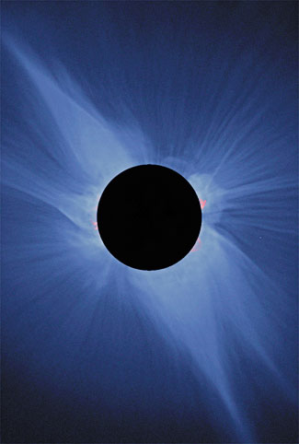
Михаил Пришвин показывает в своей повести «Кладовая солнца», что без светила жить очень плохо и скучно.
«Солнце, такое горячее и чистое, вышло против них над болотными ёлочками. Но случилось на небе в это время одно облако. Оно явилось, как холодная синяя стрелка, и пересекло собой восходящее солнце пополам»

Slide 9
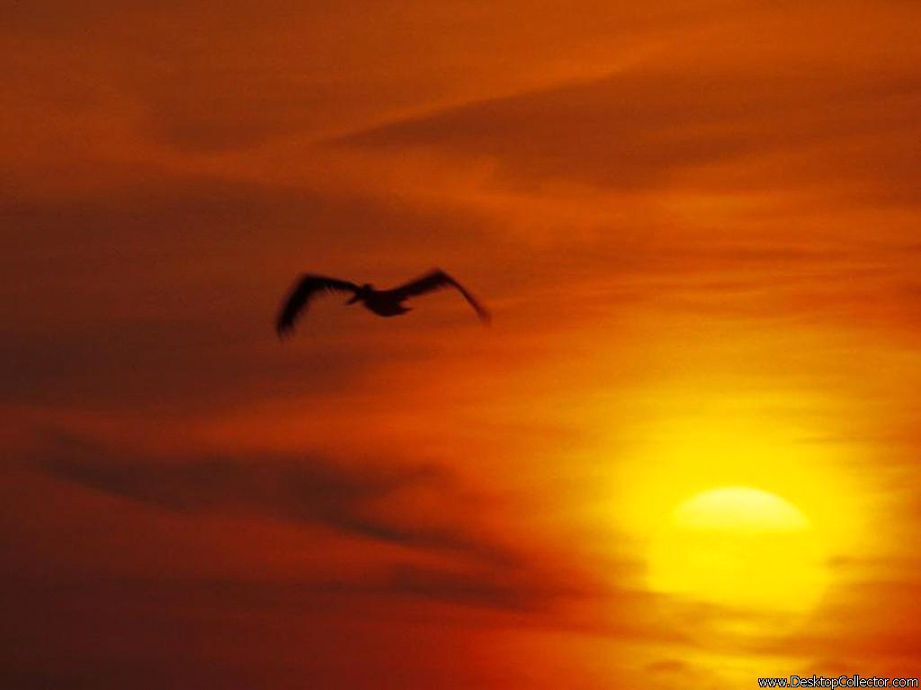
Мы провели опрос среди 10-х, 11-х классов, задав им 2 вопроса:
Какими именами называли Солнце в разные времена?
Какое из названий вам более всего нравится?

Slide 10
И на первый вопрос мы получили такие результаты:

Slide 11
На второй вопрос ученики ответили так:

Slide 12
Таким образом мы сделали вывод, что в разные времена у разных народов Солнце называли по разному, но у всех людей оно имело очень важное значение для их жизни!

Slide 13
Список литературы:
1.Русские народные сказки, пословицы, поговорки.
2.Учебники литературы за 5-7-е классы.
3.Интернет.

Slide 14
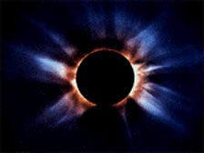
Презентацию подготовили:
Козлов Никита и
Копылов Виталий

